Slide 1
Unity2D 개인프로젝트 기술문서
이동준

Slide 2
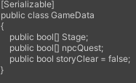
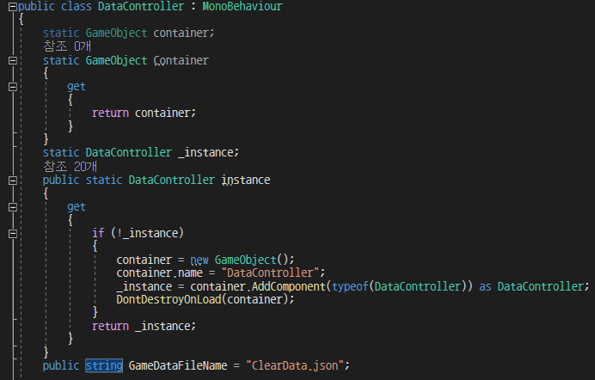
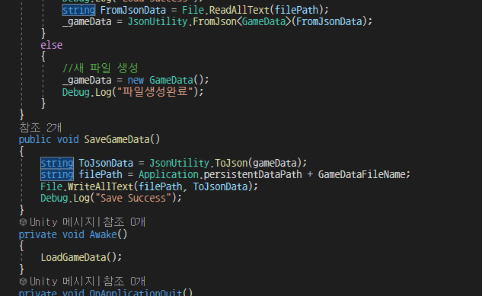
게임 저장
데이터는 스테이지 클리어 유무, 퀘스트 클리어 유무, 스토리 클리어 유무를 직렬화를 시켜 json 파일로 저장하게 했다.
스테이지 클리어 , 퀘스트 클리어, 스토리 클리어 시 자동으로 저장이 되며
게임이 시작될 때 자동으로 저장 데이터가 로드 된다.

Slide 3
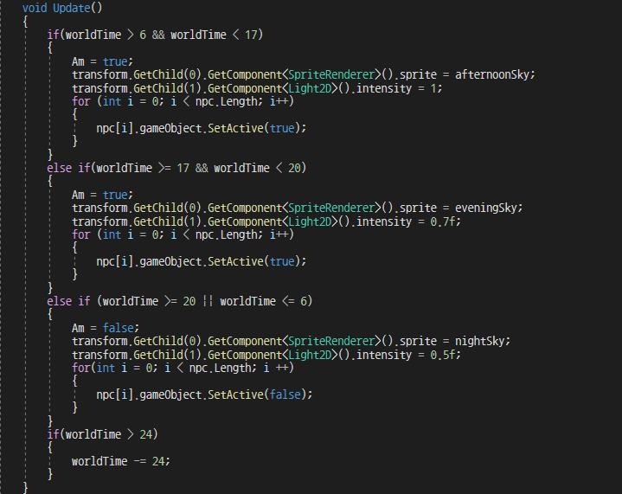
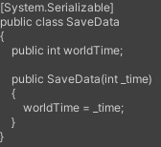
게임 내 시간
GameController 스크립트에
Int형으로 worldTime 이라는 변수를 선언해 주었고 worldTime 이 일정 값으로 바뀔 때 마다 하늘 배경의 스프라이트와 빛의 값을 바꾸어주었다.
특정 값이 되면 마을에 정해진 NPC도 등장을 한다.
시간은 직렬화를 이용하여 자동으로 저장/불러오기 된다.

Slide 4
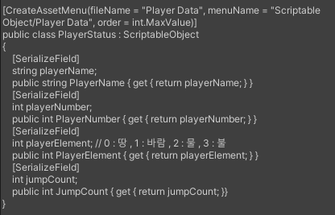
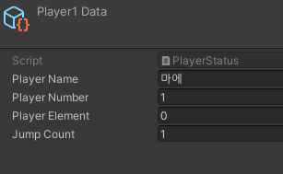
캐릭터 정보
스크립터블오브젝트를 사용하여 캐릭터 정보를 관리하였다.
캐릭터이름
캐릭터넘버
캐릭터속성
캐릭터의 최대 점프 가능 횟수를
저장하는데 사용.

Slide 5
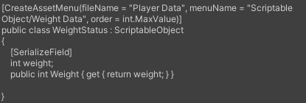


무게
스크립터블오브젝트를 사용하여 오브젝트마다 각각 무게를 부여했다.

Slide 6
BGM
빈 오브젝트에 BGM 매니저 스크립트를 만들어 넣었으며
DontDestroyOnLoad 함수를 사용하여 씬이 바뀌어도 유지되게 하였고
Dictionary 를 사용하여 중복 방지 코드를 작성하였다.
public int 형으로 id 값을 받게 하였고 BGM을 달라지게 할 씬은 id값을 다르게 하여서 id 값을 비교 했을 때 기존과 다를 경우 기존에 있던 BGM매니저를 Destroy 시키게 만들었다.

Slide 7
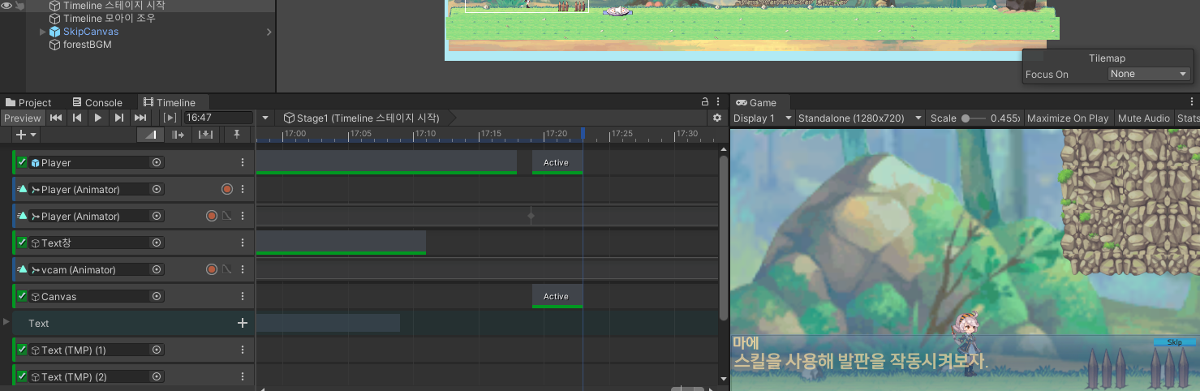
스토리 진행
빈 오브젝트를 만들고
PlayableDirector 를 사용하여
타임라인을 사용하여 스토리를 제작하였다.
씬 시작하자마자 실행되는 타임라인이 있고 특정 장소에 도달하였을 때 실행되는 타임라인이 있다.

Slide 8

캐릭터 변경
Canvas에 버튼 이미지를 삽입하여 만들었다.
클릭하면 해당 캐릭터로 플레이어가 변경이 되며 해당 캐릭터 교체 쿨타임이 진행된다.

Slide 9
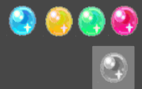
원소구슬
회색 구슬에 위치해 있으며
회색 구슬 클릭 후 원소 Tag가 있는 collider 를 마우스로 클릭 시
해당 원소 Tag에 대응하는 색깔의 구슬로 바뀌게된다.
색깔이 바뀐 원소 구슬을 한 번더 클릭하게 되면 각각 다른 스킬들이 생성이 된다.
스킬이 사용 되면 15초의 쿨타임이 실행된다.

Slide 10
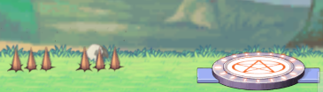

무게발판
발판에 닿은 오브젝트의 무게를 받아와 일정 무게 이상일 경우 함정을 해제하거나 장치를 발동 시킨다.

Slide 11
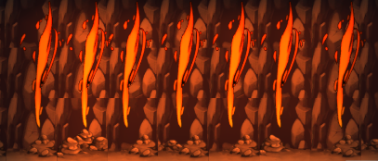
불꽃 함정
플레이어는 지나갈 수 없으며
Water Tag가 달려있는 오브젝트에 닿을 시 소멸하고
20초 뒤에 다시 생성이 된다.

Slide 12





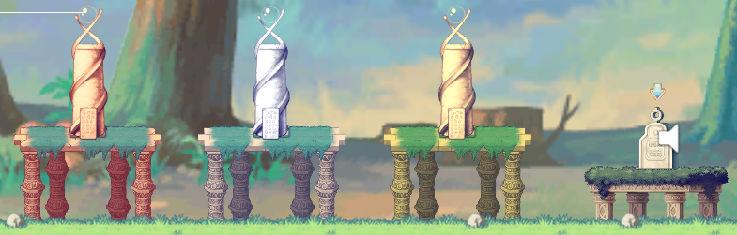
석판
비석을 마우스로 누르게 되면 힌트와 함께 석판 Canvas Panel 이 활성화된다.
맵 곳곳에 석판이 있으며 석판에 플레이어 캐릭터가 닿으면 석판 Panel에 불이 들어온다.
불이 들어온 석판을 마우스 드래그로 타워에 가져다가 붙일 수 있고 올바른 순서로 석판을 붙이게 되면 다음 장소로 가는 포탈이 개방된다.

Slide 13


윈드스톤
바람속성 원소가 닿으면 상승기류 오브젝트가 생성이 되고 상승기류 오브젝트에 플레이어가 닿을 시 서서히 위로 올라가게된다.

Slide 14

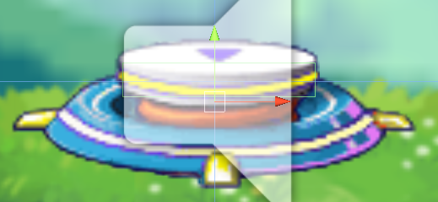
점프발판
갈색 발판위에서 점프를 하면 정해진 방향으로 캐릭터가 날라가게 되며(AddForce)
스프링 발판위에서 점프를 하면 위로 높이 캐릭터가 점프를 하게 된다.

Slide 15

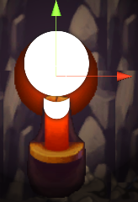
양초
Fire Tag가 붙은 오브젝트와 충돌하면 불이 켜지고 불에 있는 Playable Director 컴포넌트가 실행이 된다.
Water Tag가 붙은 오브젝트가 충돌하면 불이 꺼진다.

Slide 16
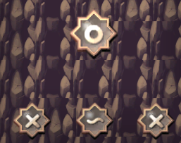
같은그림맞추기
위에있는 그림과 동일한 그림으로 맞추면 Playable Director 가 실행이 된다.
밑에 3개의 버튼만 클릭이 되며 총 5개의 그림으로 이루어져있다.

Slide 17
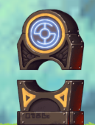

열쇠 개방 포탈
해당 오브젝트에 닿으면 2개의 열쇠가 필요하다는 문구가 출력이 되고 2개의 열쇠를 가지고 있으면 다음 스테이지로 가는 포탈이 개방된다.
열쇠는 총 2개의 스테이지에 각각 하나씩 존재하며
패널을 DontDestroyLoad 로 씬을 넘어가도 Destroy되지 않게 처리했다.
열쇠는 패널에 열쇠가 존재할 경우 해당 씬에있는 열쇠를 Destroy 되게 스크립트를 설계했다.

Slide 18
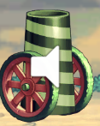
대포
방향키 위 아래 키로 방향을 조절할 수 있고 F키로 포를 발사한다. 발사된 포는 방향에 따라 날라가며 포물선으로 날아가게 스크립트를 만들었다.
삼각함수를 사용하여 대포를 회전시켜 원하는 방향으로
포가 날아가도록 하였다.

Slide 19
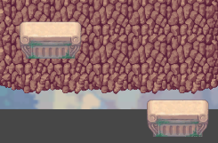
움직이는 타일
타일이 특정 방향으로 계속 움직인다.
플레이어가 타일 위에 있으면 플레이어도 타일에 붙은채로 같이 움직인다.
플레이어가 움직이면 타일에서 떨어진다.

Slide 20
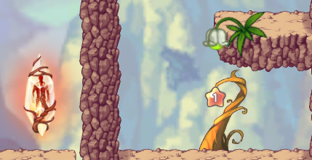
원소반응 수정
수정에 맞는 원소를 반응시키면 오른쪽에 있는 나무의 숫자가 1 늘어나고 랜덤하게 다른 색 수정으로 바뀐다.
숫자가 6이 되면 Playable Director 컴포넌트가 실행된다.

Slide 21
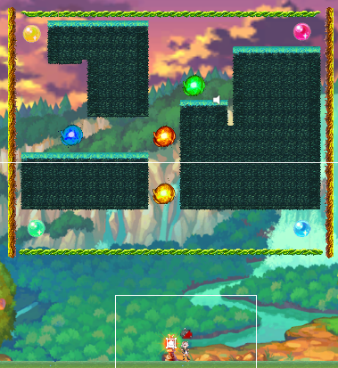
구슬 넣기 퍼즐
특정 속성을 가진 플레이어가 석상에 닿으면 석상에 속성의 색깔이 나타나며 위에 있는 원소구슬을 방향키로 움직일 수 있게 된다.
원소구슬을 자신과 같은 색깔에 있는 포탈에 위치시키면 원소구슬이 해당 포탈에 고정되어 움직일 수 없는 상태가 된다.
원소구슬은 다른 원소구슬과 충돌하면 처음 위치로 돌아가게되며 Reset버튼을 눌러 위치를 전부 초기화 시킬 수 있다.
원소구슬을 전부 알맞은 위치에 위치시키면 스테이지 클리어 포탈이 생성된다.

Slide 22

클리어 포탈
Main 씬으로 돌아가게 되며 해당 스테이지 클리어 데이터가 저장이 된다.

